Slide 1
毕业论文答辩
大规模基站网络流量模式挖掘和预测
Mining and Predicting Traffic Patterns in a Large-scale Base-Station Network
答辩人：苏健
专业硕士
Notes:
1、评审老师下午好，我答辩的题目是：大规模，网络基站，流量模式的，挖掘和预测

Slide 2
选题意义
移动互联网时代已经到来，无线接入成为主要接入方式
基站流量的测量和模型是运营商最关心的问题
关乎网络的设计和升级
如何利用有限信息预测新建基站的流量模式极具挑战

Slide 3
论文结构
大规模基站流量时空分析
大规模基站流量模式聚类方法设计
基于地理位置和语义的基站流量模式预测

Slide 4
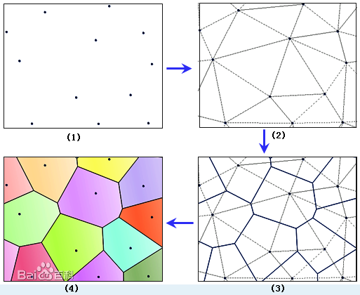
大规模基站流量时空分析
数据集介绍和预处理
预处理
数据基本信息
数据：
消除冗余日志、冲突记录
基站流量的归一化处理
基站数目：数千个
时间：月度总流量 7、9、11、2(次年)、3 (次年)
空间：
使用泰森图划分平面
特征 | 数值
基站序号 | A1
宫格名称 | XX市高级中学
总流量MB | 363212
经度 | E xx°xx′1.72″
纬度 | N xx°xx′35.39″
月份 | 7月
Notes:
1、我们首先看一下 数据基本信息：我们拿到了杭州——联通——2018年的数据
2、基站数目为7110，时间为7……的月度总流量
3、每个基站有如下表格的特征记录
预处理方面，我们采取了两个步骤，其一是数据处理，第二是空间划分

Slide 5
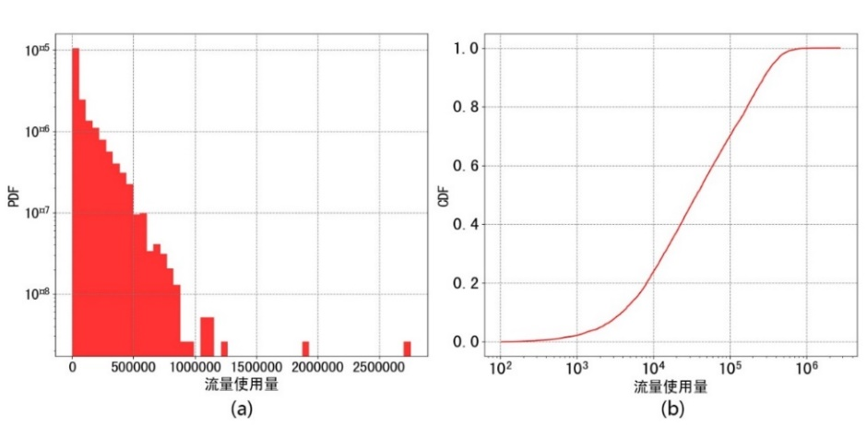
大规模基站流量时空分析
基站流量空间分析
全市范围
取对数
流量使用量PDF、CDF
流量密度PDF、CDF
基站大部分流量偏低、小部分偏高
市中心流量高，面积小
流量密度分布出现断层
城郊流量低，面积大

Slide 6
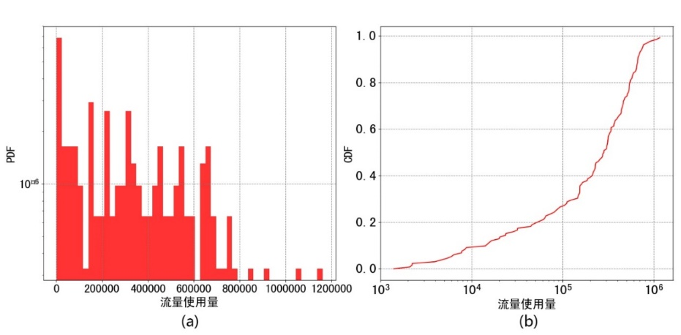
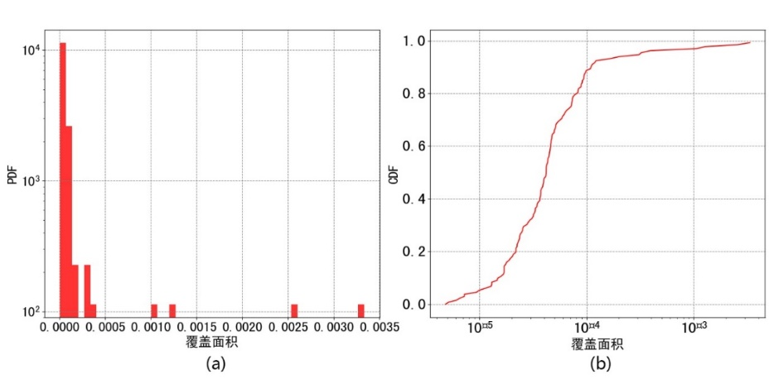
大规模基站流量时空分析
基站流量空间分析
市中心范围
流量使用量PDF、CDF
Cell 面积PDF、CDF
“梳子状”：分布广泛
比较集中，偏小

Slide 7
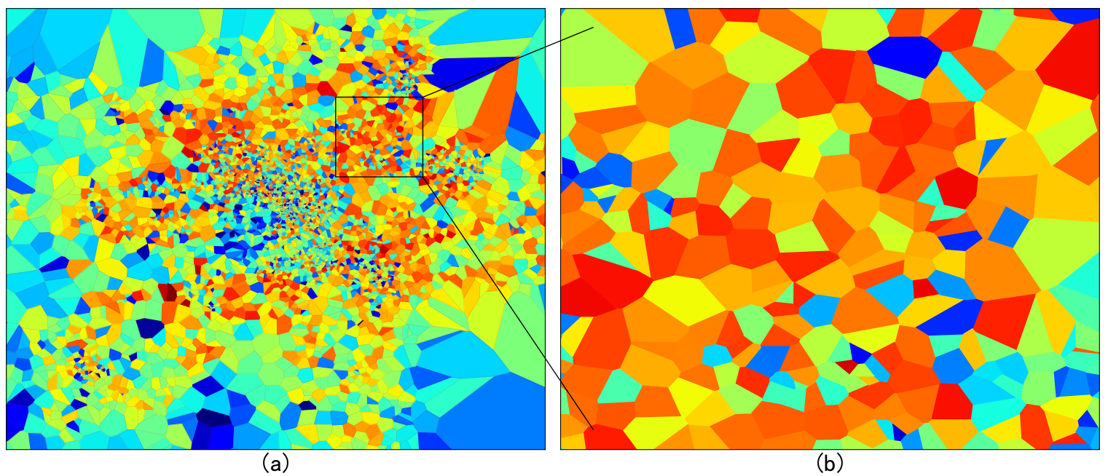
大规模基站流量时空分析
基站流量空间分析（热力图）
市中心
城郊
流量变小，面积变大
基站之间流量差异明显

Slide 8
大规模基站流量时空分析
基站流量时间分析
递增的趋势
流量价格下降
11月份流量突增
双十一购物节
2月份流量突减
春节返乡
3月份流量回升
节后返工
Notes:
加一个（到RANK）

Slide 9
大规模基站流量时空分析
基站流量时间分析（小结）
流量和流量密度分布不均衡
空间上
市中心和非市中心流量差异明显
递增的趋势
流量价格下降
时间上
11月份流量突增
双十一购物节
2月份流量突减
春节返乡
3月份流量回升
节后返工
地理位置、城市特点、中国节日
这些启发我们更加细致挖掘基站的流量变化模式。

Slide 10
论文结构
大规模基站流量时空分析
大规模基站流量模式聚类方法设计
基于地理位置和语义的基站流量模式预测

Slide 11
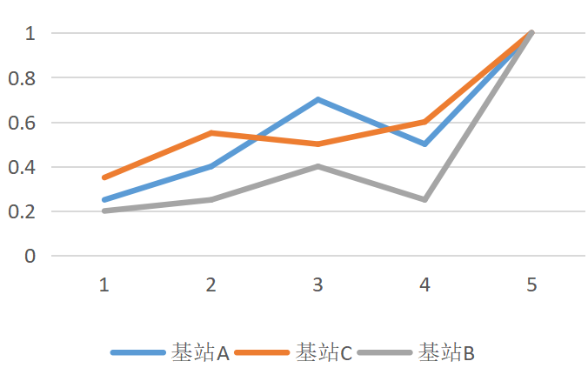
大规模基站流量模式聚类算法设计
传统聚类方式
距离较近
“春节”
蓝色 灰色应该放在一类
“双11”
能够反映流量的变化
波形变化更能反应基站特性
能够表征短时间序列波形
Notes:
放在后面（11，春节）

Slide 12
大规模基站流量模式聚类算法设计
Rank-Based聚类方法
1、什么是基站的Rank向量？
5
4
RANK:[13425]
3
既反映流量的变化
又能够表征短时间序列波形
1
2
Notes:
加图

Slide 13
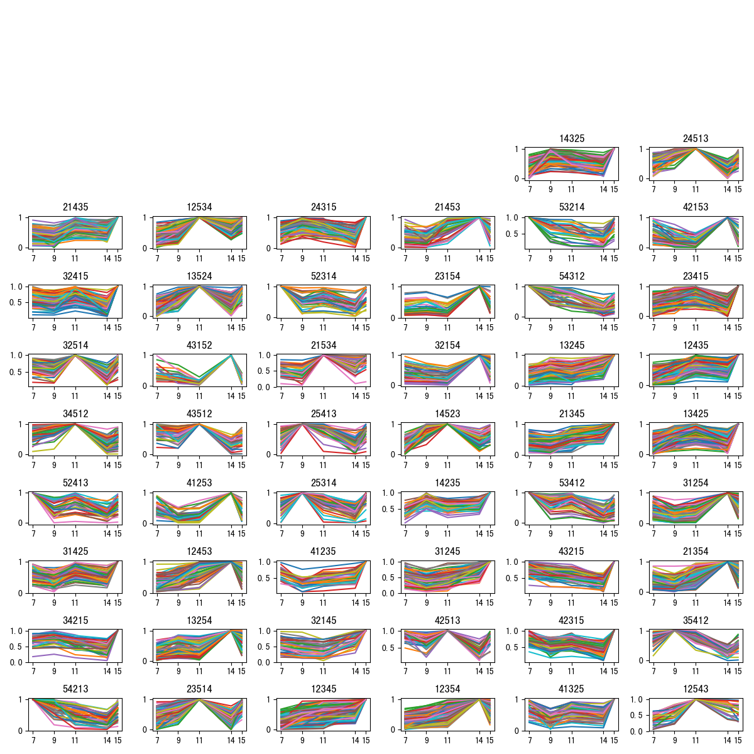
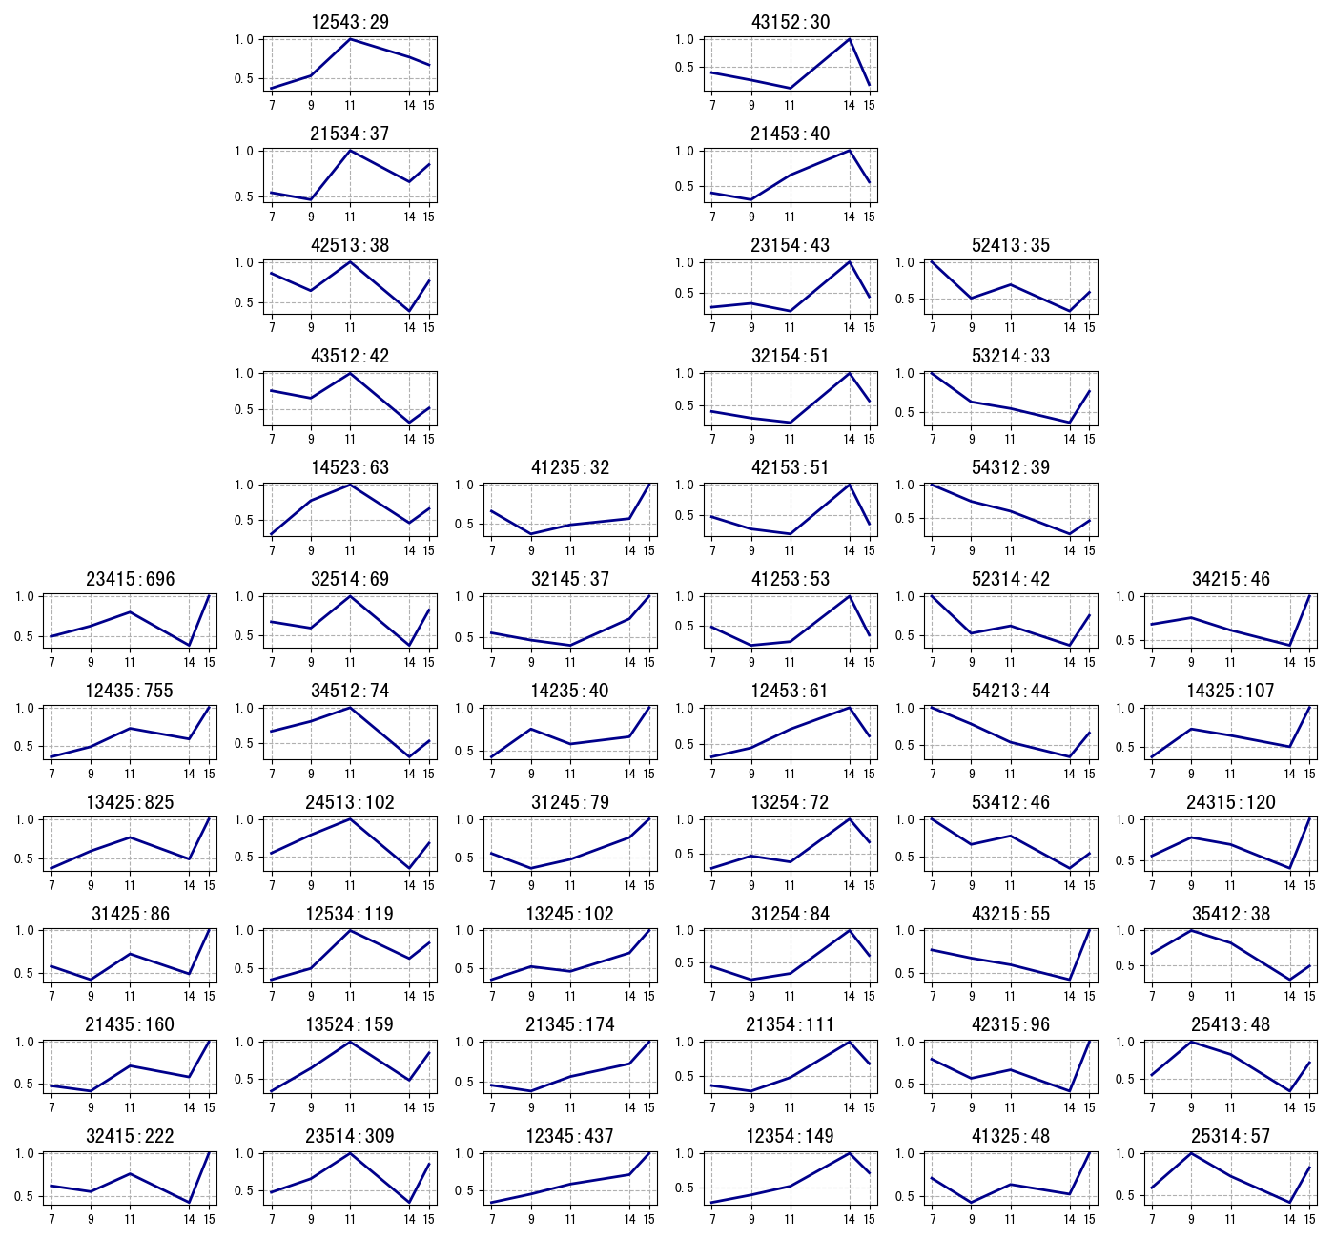
大规模基站流量模式聚类算法设计
Rank-Based聚类方法
14.61%
10.48%
3、将50个小类模式再合并成大类模式
继续压缩
38.59%
80%的基站都能划归到前35种基站模式中
模板
A
B
C
D
E

Slide 14
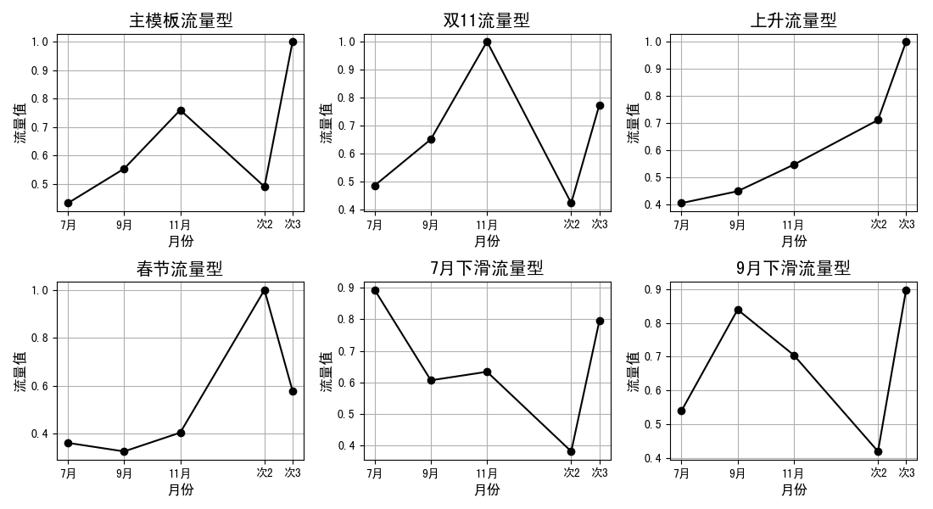
大规模基站流量模式聚类算法设计
Rank-Based聚类方法
38.59%
12.67%
14.61%
5.85%
10.48%
6.16%
流量模式类型 | 包含基站数目 | 特点
主模板流量型 | 38.59% | 持续上升，2月份“春节”下降，后恢复增长
双11流量型 | 14.61% | 持续上升，11月份“双11”流量达到最高
上升流量型 | 12.67% | 持续上升，无流量跌落
春节流量型 | 10.48% | 持续上升，2月份“春节”流量达到最高
7月下滑流量型 | 6.16% | 流量下滑，从7月份下滑，3月份“春节”后回升
9月下滑流量型 | 5.85% | 流量下滑, 从9月份下滑，3月份“春节”后回升
其它 | 11.6% | 无明显类型特点

Slide 15
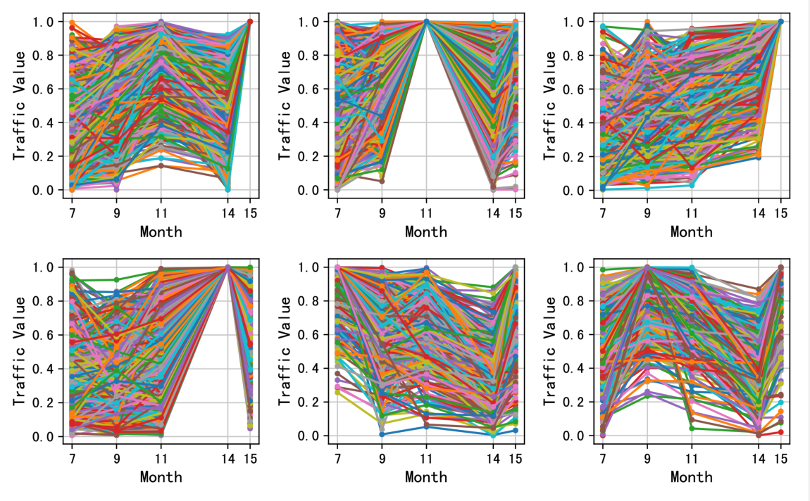
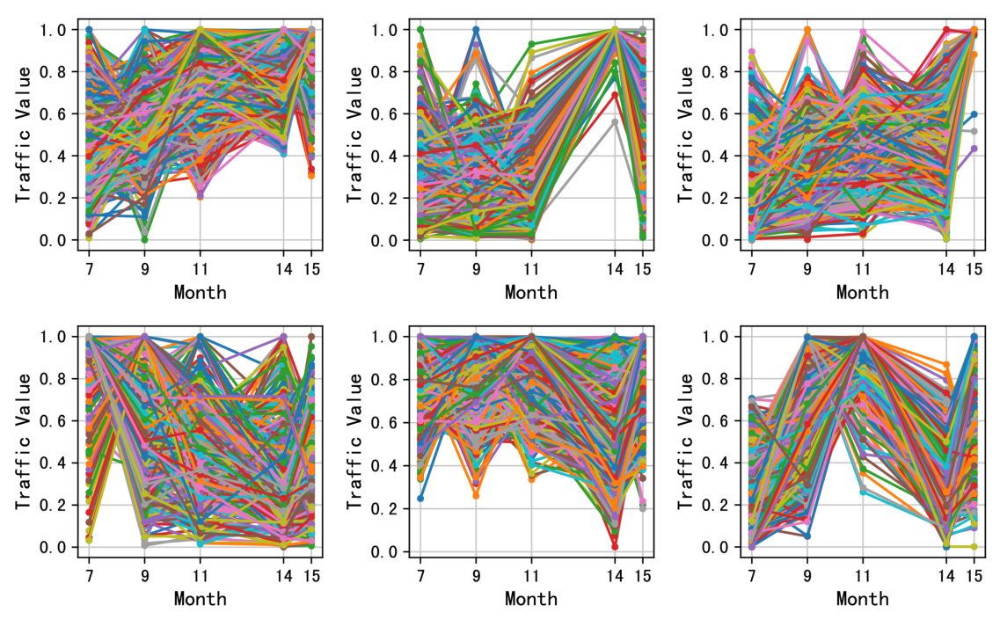
基站长期流量变化式聚类
大规模基站流量模式聚类算法设计
两种聚类方法对比
主模板类型，K-Means分的较为混乱
多个类型都有双十一，类型分的不清晰
RANK
K-Means

Slide 16
论文结构
大规模基站流量时空分析
大规模基站流量模式聚类方法设计
基于地理位置和语义的基站流量模式预测

Slide 17
基于地理位置和语义的基站流量模式预测
模式预测的问题描述
如何利用有限信息预测新建基站的流量极具挑战
对于新建基站初始信息非常少，预测流量模式是非常困难的
我们想探索【经纬度】和【宫格名称】对模式的预测情况
七分类预测问题

Slide 18
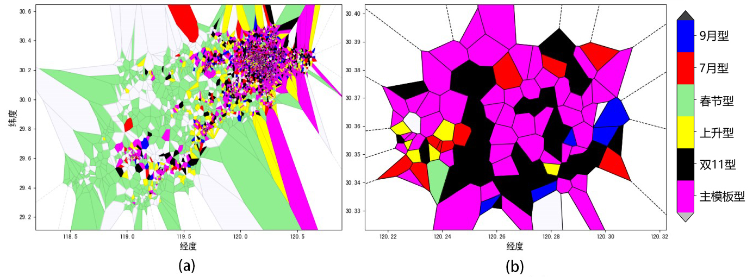
基于地理位置和语义的基站流量模式预测
模式的地理分布
春节型主要分布城郊
其余类型在市中心分布较为混杂
主模板型主要分布城区

Slide 19
基于地理位置和语义的基站流量模式预测
基站的词向量
名称：“某市高级中学小区”
“某市”
“高级中学”
“小区”
类型 | 主模板 | 双11 | 上升 | 春节 | 7月下降 | 9月下降 | 其他
数量 | 10个 | 12个 | 14个 | 40个 | 11个 | 80个 | 10
[ 10 , 12 , 14 , 40 , 11 , 80 , 10 ]
[0.056 , 0.068 , 0.079 , 0.225 , 0.062 , 0.451 , 0.056]
“某市高级中学小区” =【某市】+【高级中学】+【小区】

Slide 20
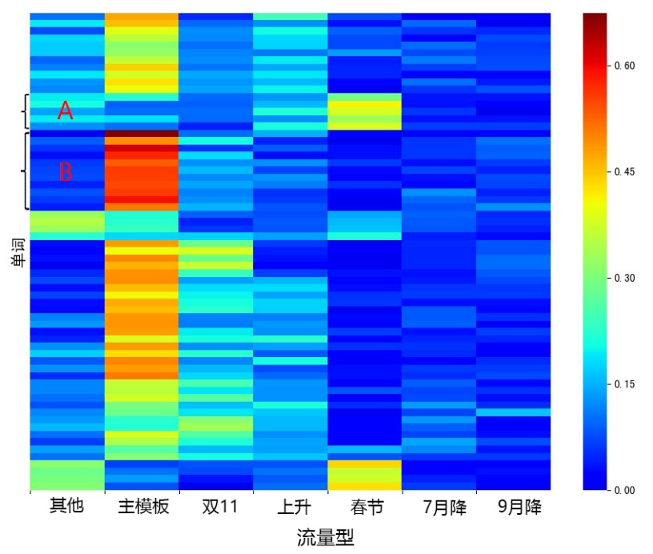
基于地理位置和语义的基站流量模式预测
词向量的模式区分
所有单词
某些单词会集中在1 ~ 2个模式上
单词之间具有区分性
“校区”
“楼塔镇”
“建德”
区域之间具有区分性
“上升型”，新兴城镇流量上升
除了模板流量外， 双11类型比较多，学生上网购物
“春节型”，属于郊区，春节返乡

Slide 21
基于地理位置和语义的基站流量模式预测
预测结果分析
类别 | 精确率 | 召回率 | F1-Score | 类型总数
主模板 | 0.48 | 0.59 | 0.53 | 796
双11 | 0.33 | 0.17 | 0.23 | 303
上升 | 0.27 | 0.15 | 0.19 | 281
春节 | 0.46 | 0.58 | 0.52 | 249
7月下滑 | 0.07 | 0.14 | 0.09 | 132
9月下滑 | 0.05 | 0.04 | 0.04 | 132
其他 | 0.27 | 0.17 | 0.21 | 240
加权平均 | 0.35 | 0.36 | 0.35 | 2133
特征 | XGBoost | LR
经纬度 | 0.30 | 0.15
基站词向量表征（Sum） | 0.32 | 0.32
基站词向量表征（Ave） | 0.33 | 0.34
经纬度+基站词向量表征（Sum） | 0.34 | 0.32
经纬度+基站词向量表征（Ave） | 0.35 | 0.35
向量表征效果强于经纬度
对LR提升效果明显
对主模板和春节型预测较准，两者占比49%
总体f1 score 由30%提升到35%
Notes:
加大

Slide 22
本文总结
提出了一种新的基站流量演变模式的聚类方法
基于该聚类方法，对运营商的7千多个基站的流量演变模式进行了大规模聚类分析，获得了6种能够解释的典型基站流量演变模式，有助于运营商理解流量变化，部署配置基站
测量证明了某些单词具有模式区分度，第一次尝试地址语义信息引入基站模式预测中

Slide 23
感谢老师
请老师多多指正

Slide 24
基站长期流量变化模式聚类
Rank-Based聚类方法
主模板流量型：占比高，约一半。由于手机移动服务发展，包括运营商推出的优惠套餐和流量价格不断走低，移动流量使用呈现增长趋势。在11月份，该月份包含“双11”电购物节，作为电商发达城市流量会迅速上升。在2月份, 该月份包含中国特色节日“春节”。该市电商与旅游业发达，流动人口比例高，春节期间将有大量非常驻人口“春节返乡”导致基站流量下降。此外，作为高度发达的电子商务城市，春节期间也有诸多限制影响流量使用，如春节期间快速停运等。3月份基站流量迅速恢复，主要原因是春节假期过后，流动人口从其他城市返回杭州，恢复正常工作。
双11流量型：主模板流量型的变体，区别是11月份流量达到最高值，同时2月份基站流量下降幅度更大。该类型基站将在11月份，特别是“双11”给基站带来巨大流量压力，运营商需将该类型基站作为重点关注基站。同时次年2月份流量将大幅度回落，如果不及时重新规划网络资源（频谱，耗电等）将造成资源浪费。
上升流量型：该流量型是主模板流量型的变体，区别是在关键点处（11月份、次年2月份）没有大幅度涨跌，流量保持稳定增长。该类型基站覆盖区域对流量需求稳定，受到外来人口、特殊事件（双11、春节）干扰小。
春节流量型：该流量型特点是流量持续上涨，在次年2月份“春节”期间内流量出现大幅上升。通过后面各流量类型地理分布可知，该类型主要集中在郊区。形成原因可能是“春节”期间该市常驻人口由市中心区域向周边转移导致“春节”期间流量上升。运营商需要针对“春节”流量高峰基站做好提前预防的措施，如增加资源、增补临时基站。
7月下滑流量型：该流量型特点是从7月份开始流量下滑至次年2月，次年3月回升。
9月下滑流量型：该流量型特点是从9月份开始流量下滑至次年2月，次年3月回升。
流量模式类型 | 包含基站数目 | 特点
主模板流量型 | 38.59% | 持续上升，2月份“春节”下降，后恢复增长
双11流量型 | 14.61% | 持续上升，11月份“双11”流量达到最高
上升流量型 | 12.67% | 持续上升，无流量跌落
春节流量型 | 10.48% | 持续上升，2月份“春节”流量达到最高
7月下滑流量型 | 6.16% | 流量下滑，从7月份下滑，3月份“春节”后回升
9月下滑流量型 | 5.85% | 流量下滑, 从9月份下滑，3月份“春节”后回升
其它 | 11.6% | 无明显类型特点

